Slide 1
2025-SZFM
Projekt tagok:
Koszta Félix, Magyar Dániel, Hoszpodár Patrik, Erdélyi Péter

Slide 2
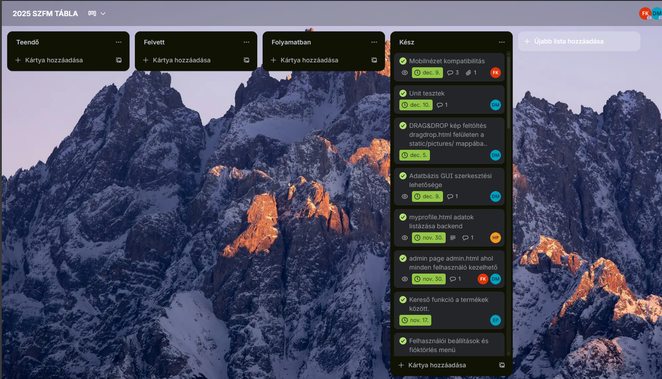
Trello
Nagyon szép zöld minden

Slide 3
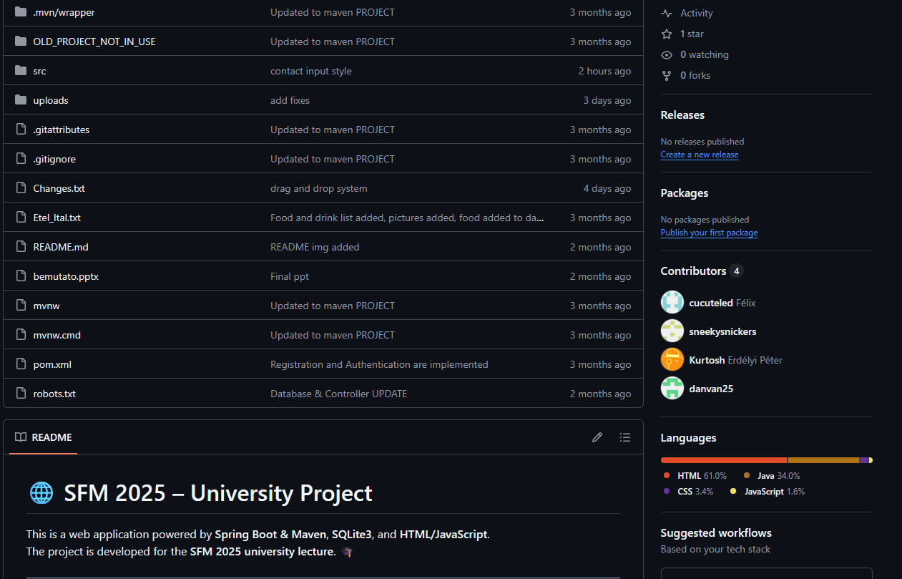
Github
Itt nagyon szép fekete minden

Slide 4
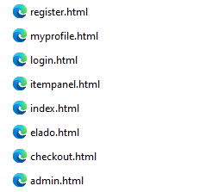
Struktúra
A képek a build jar-on kívűl vannak, az uploads/ mappába
Maven projekt, templates mappa
Adatbázis helye: \src\main\resources\static\data

Slide 5
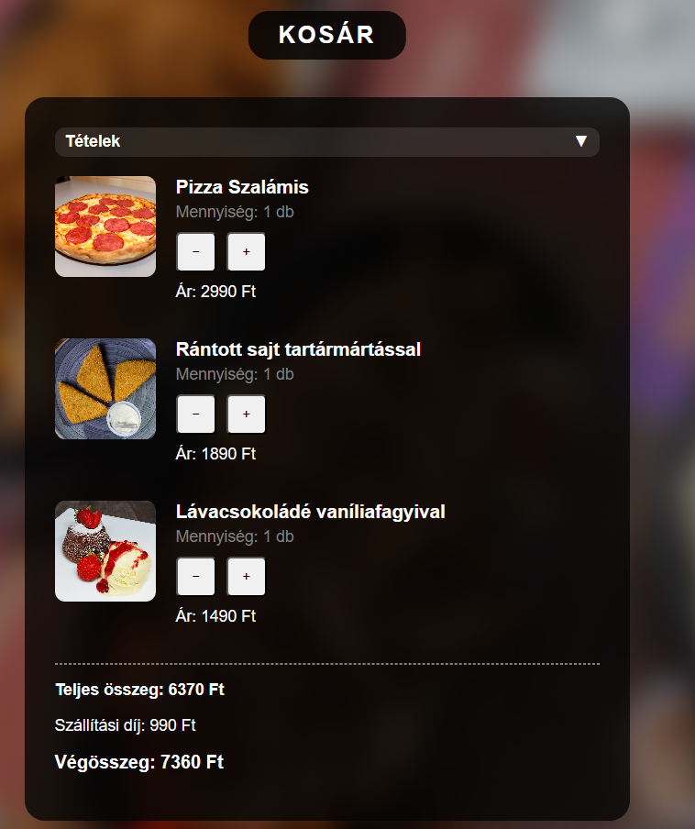
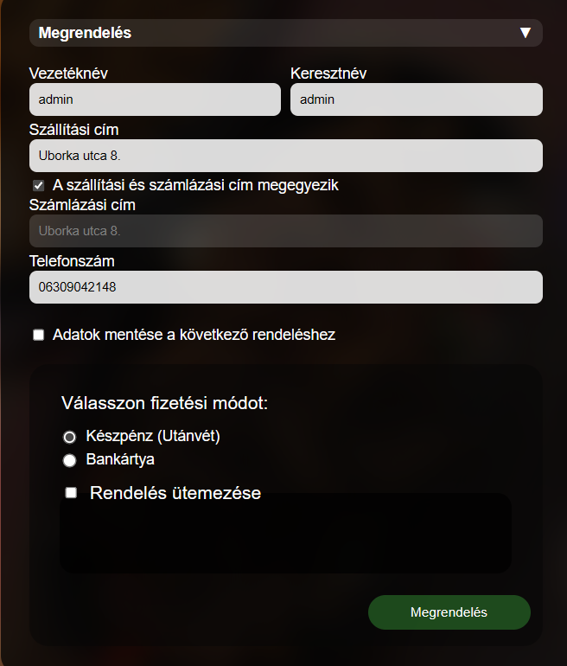
Kosár

Slide 6
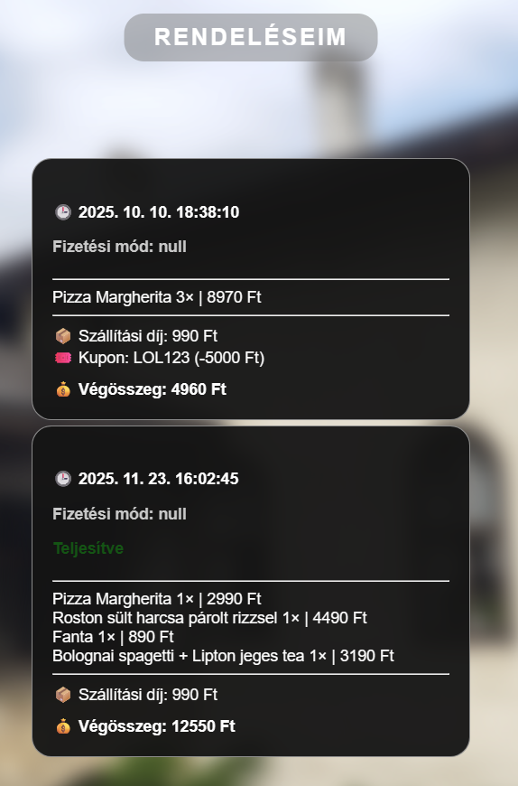
Korábbi rendelések:

Slide 7
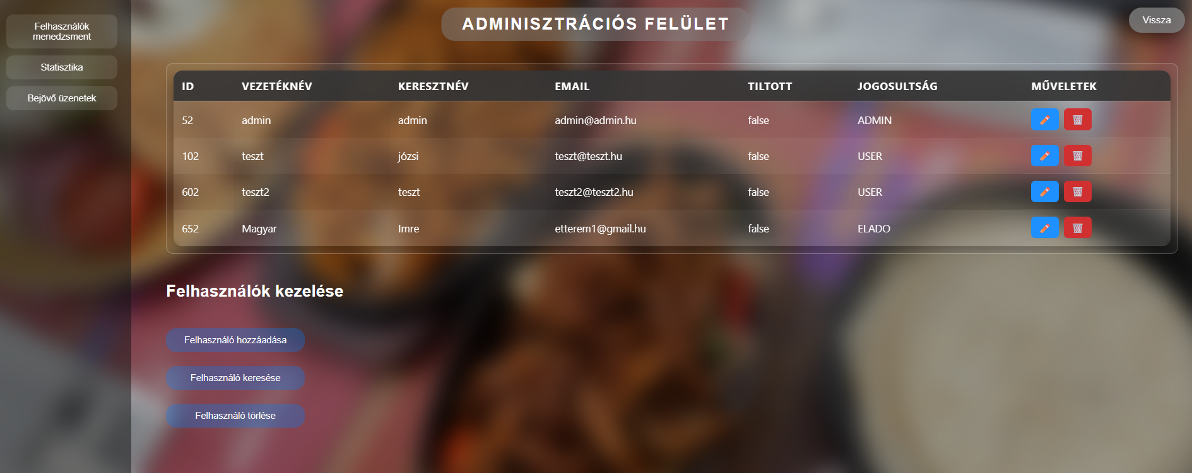
Adminisztrációs felület

Slide 8
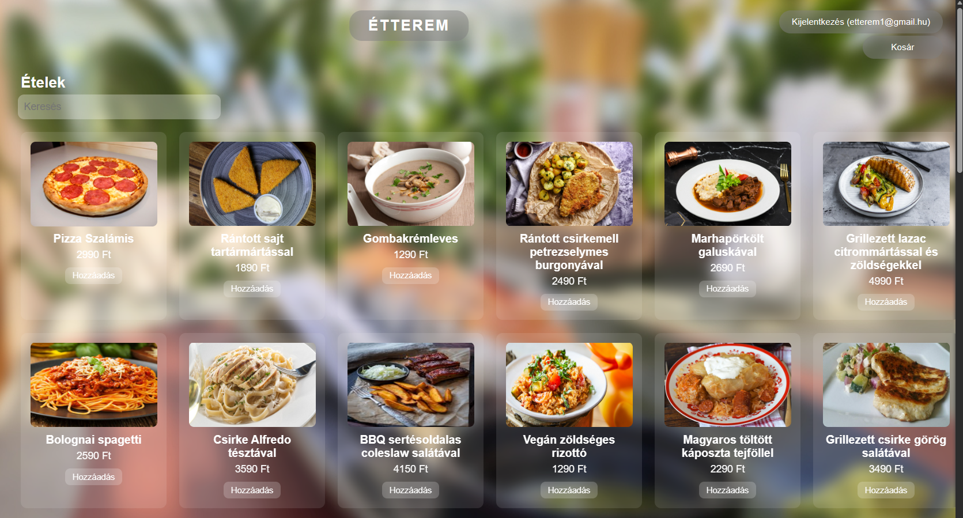
Csak egy fotó ☺

Slide 9
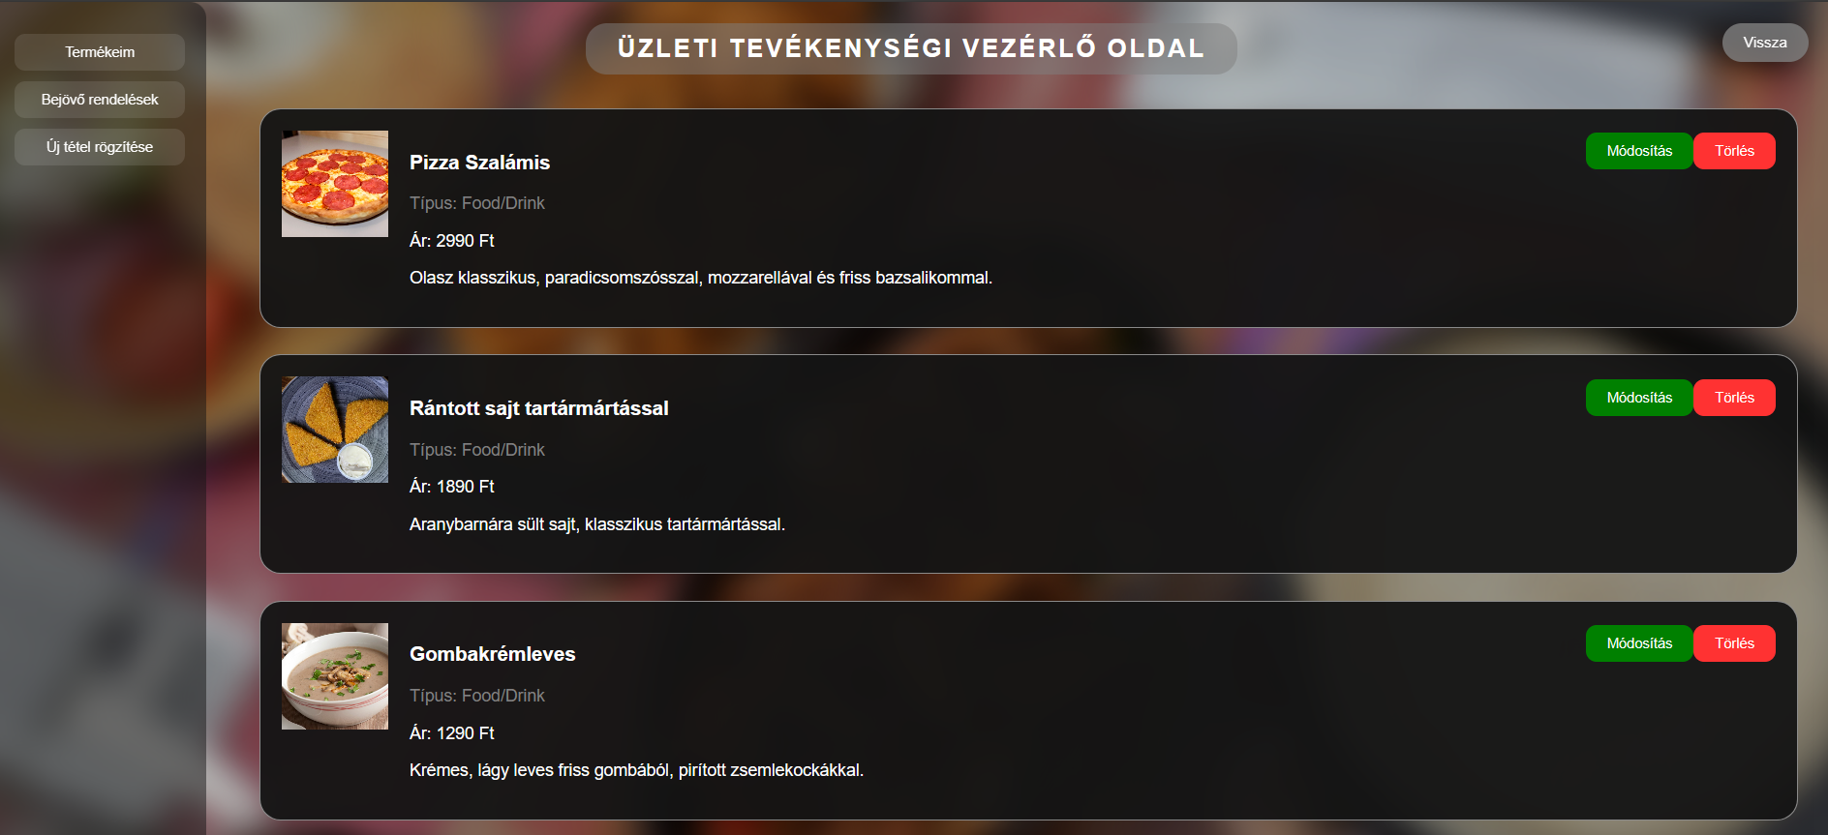
Étterem management

Slide 10
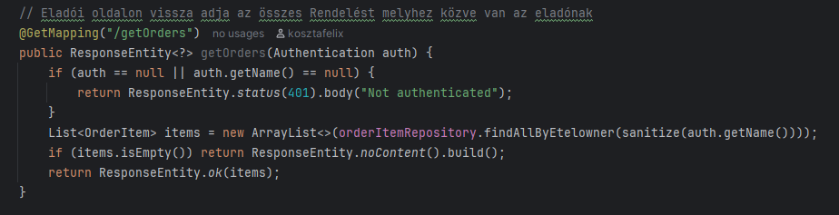
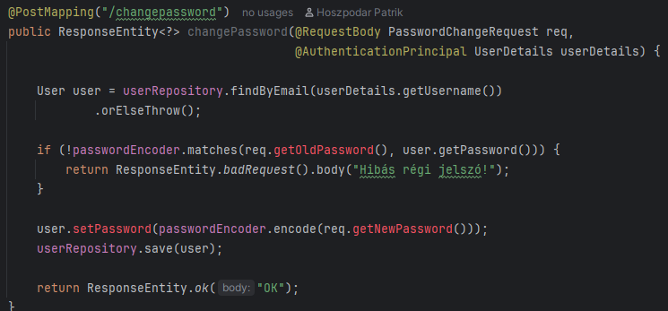
Néhány szép kód

Slide 11
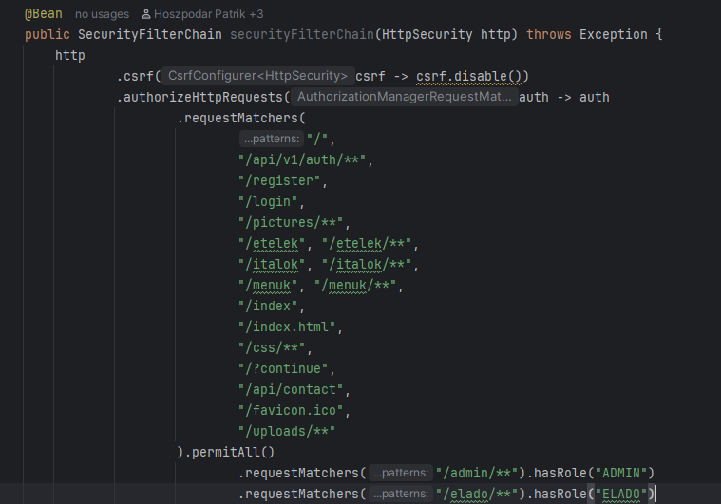
Security

Slide 12
Köszönöm a figyelmet!

